Slide 1
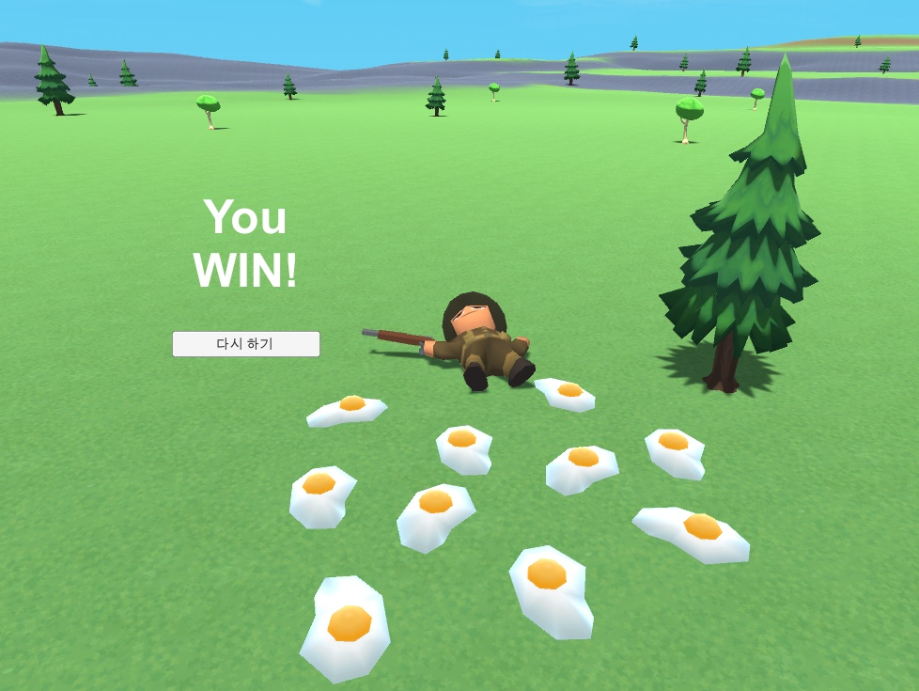
Mobile 3D Game
‘Egg Farm’
20160241 김미소
20160247 오은주
20160285 하주성

Slide 2
INDEX
01
모바일 3D 게임 ‘Egg Farm’ 기획
02
모바일 3D 게임 ‘Egg Farm’ 개발 과정
03
모바일 3D 게임 ‘Egg Farm’ 코딩 및 순서도
04
실제 게임 구현 모습

Slide 3
01
모바일 3D 게임 ‘Egg Farm’ 기획

Slide 4




01
모바일 3D 게임 ‘Egg Farm’ 기획
기획 의도
Ⅰ. For All Ages
Ⅱ. Easy to control
평화로운 목장을 배경으로 한 캐쥬얼 게임으로 전 연령이
즐길 수 있는 모바일 게임을
만들고자 함.
비교적 손쉬운 컨트롤 방식으로
쉽고 편안하게 게임을 만들어
접근성을 높이고, 유저들에게
친근하게 다가가고자 함.
Ⅲ. Mission
Ⅳ. Hunting + Escape
게임의 시작과 동시에
유저들에게 미션을 중간중간
제공해 지속적인 흥미를
유발하고자 함.
꼬꼬를 사냥하고, 파머씨를 피해 농장을 탈출하는 두 가지 요소를 접목시킨 새로운 유형의 게임을 만들고자 함.

Slide 5
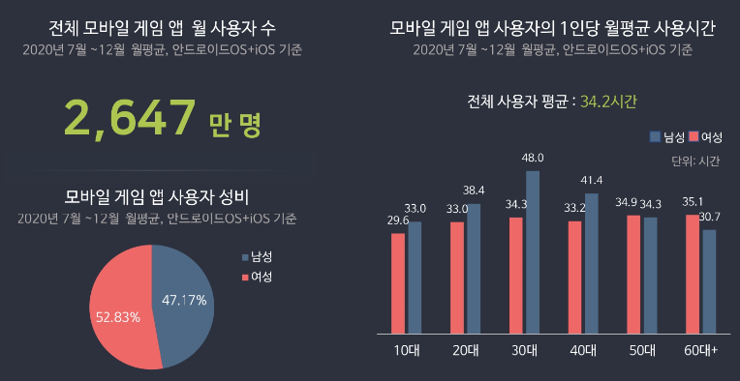
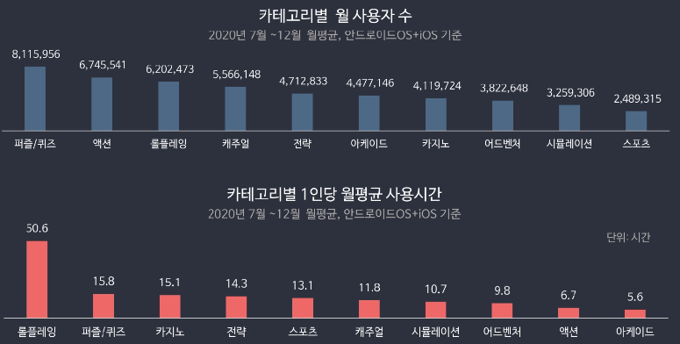
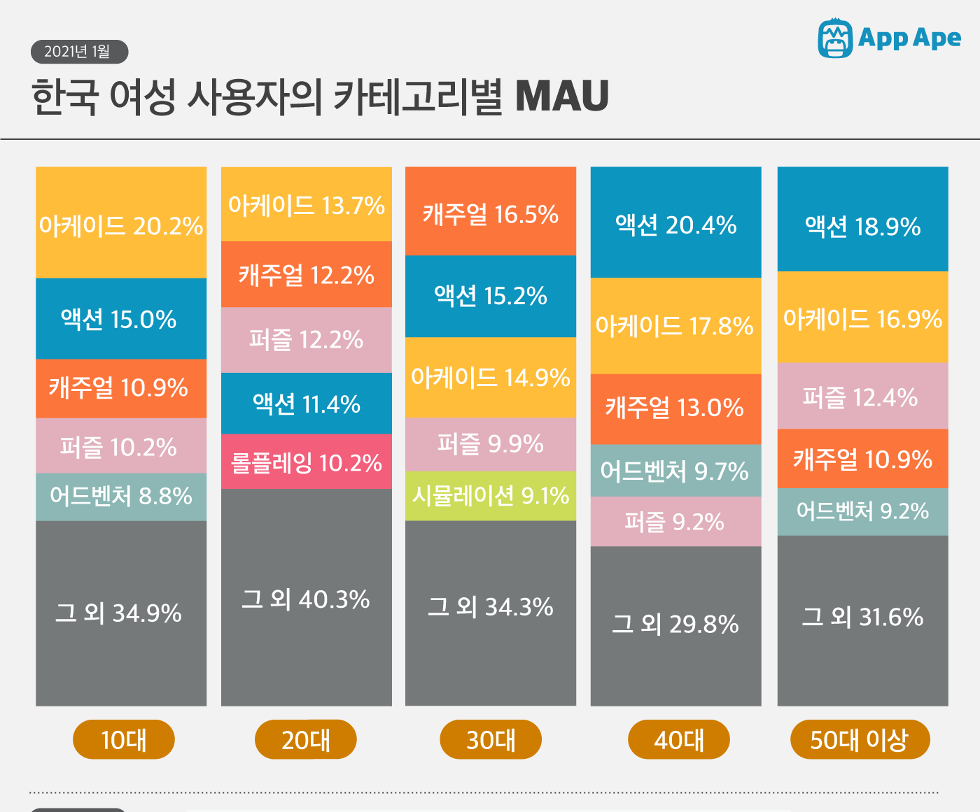
01
모바일 3D 게임 ‘Egg Farm’ 기획
유저 타겟
Ⅴ 모바일 게임 이용자 수가 남성에 비해 여성의 수가 높다.
Ⅴ 캐쥬얼 장르는 전체 모바일 게임 이용자들에게 꾸준한 인기를 끌고 있다.
Ⅴ 전 연령대를 아우러 여성 이용자들의 캐주얼 장르에 대한 관심은 큰 비율을 차지하고 있다.
모바일 게임을 이용하는 전 연령대의 여성 이용자들을 주요 타겟으로 한다.
출처 : mobile Index, App Ape

Slide 6
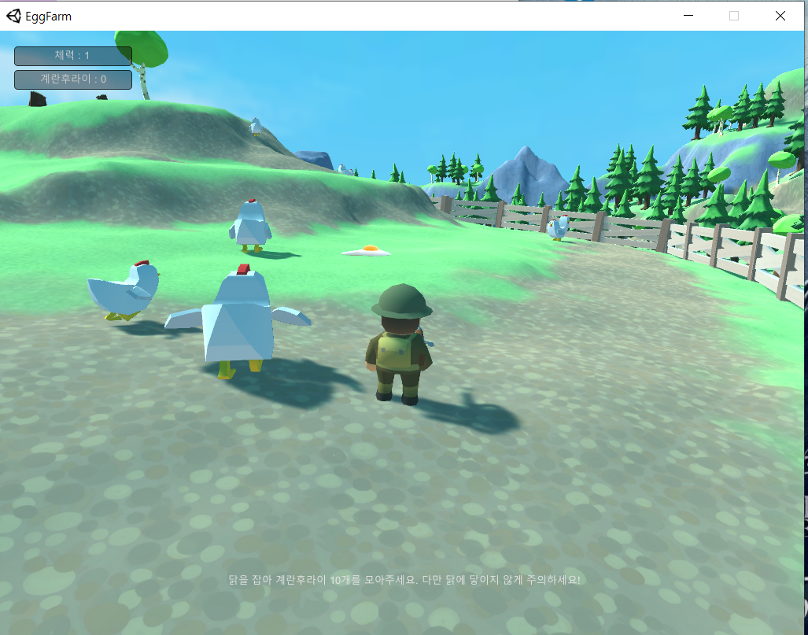
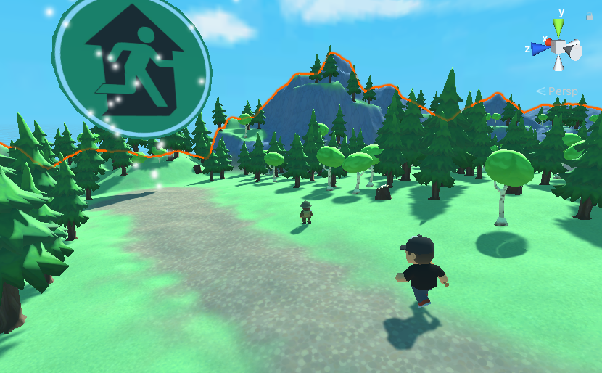
01
모바일 3D 게임 ‘Egg Farm’ 기획
게임 시나리오 및 컨셉
Scenario
계란후라이를 만들어내는 마법의 닭 ‘꼬꼬‘로 유명한
꼬꼬 농장에 사냥꾼 ‘주성’이 침입한다.
마구잡이로 꼬꼬들을 잡으며 계란후라이를 모으던
‘주성‘은 농장 주인인 ‘파머씨’에게 발각되고 마는데…
과연 ‘주성’은 ‘파머씨’를 피해 농장을 탈출할 수 있을까?
Concept
꼬꼬를 사냥하고, 농장을 벗어나려는 사냥꾼 컨셉을
가진 ‘Egg Farm’은 캐쥬얼풍의 3D 모바일 게임이다.
광활한 마을을 배경으로 귀여운 캐릭터들이
주어진 미션을 하나씩 완수하며 진행된다.

Slide 7
01
모바일 3D 게임 ‘Egg Farm’ 기획
게임 주요 콘텐츠
다양한 미션
카운팅 박스
귀여운 캐릭터
레이블 텍스트를 이용해 유저들에게 미션을 준다
유저가 획득한
계란후라이 수,
유저의 남은 체력 등을 보여주는 카운팅 박스
‘주성’, ‘파머씨‘, ‘꼬꼬‘ 등
유저들의 시선을 끄는
귀여운 캐릭터들
메시지 박스
사냥 + 탈출
메시지 박스를 통한
스토리 진행으로
유저들의 게임 진행을 원활하게 한다
두 가지 유형의 게임을 결합해 유저들의 흥미를 유발한다

Slide 8
02
모바일 3D 게임 ‘Egg Farm’ 개발 과정

Slide 9
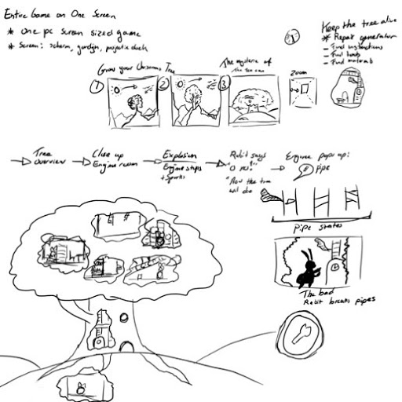





02
모바일 3D 게임 ‘Egg Farm’ 개발 과정
게임 기획 / 관련 에셋 수집 / 코딩 작업 / 실제 구현
게임 기획
관련 에셋 수집
∨ 2D / 3D, 모험형 / 헌팅형 등 게임의 기본적인
포멧을 정한다.
∨ 구체적인 시나리오와 캐릭터 디자인, 게임 컨셉을
구상한다.
∨ 실제 게임이 시장에 출시됐을때 가져야 할
차별성 / 강점 등을 고려한다.
코딩 작업
실제 구현

Slide 10


02
모바일 3D 게임 ‘Egg Farm’ 개발 과정
게임 기획 / 관련 에셋 수집 / 코딩 작업 / 실제 구현
게임 기획
관련 에셋 수집
∨ 게임 컨셉에 적합한 배경, 캐릭터, 아이템 등의
에셋을 수집한다.
∨ 에셋을 유니티에 실행해 구현하고자 하는 게임에
맞추어 수정과 추가 과정을 거친다.
∨ 에셋에 소스코드를 적용시킨 뒤 실행 상태를 확인
해본다.
코딩 작업
실제 구현

Slide 11



02
모바일 3D 게임 ‘Egg Farm’ 개발 과정
게임 기획 / 관련 에셋 수집 / 코딩 작업 / 실제 구현
게임 기획
관련 에셋 수집
∨ 게임 시나리오를 바탕으로 어떠한 소스코드들이
필요할지 구상해 놓는다.
∨ 각 오브젝트에 해당하는 소스코드를 적용시켜
본다.
∨ 실제 게임을 실행해 보고, 소스코드가 올바르게
작동하는지 확인한다.
코딩 작업
실제 구현

Slide 12
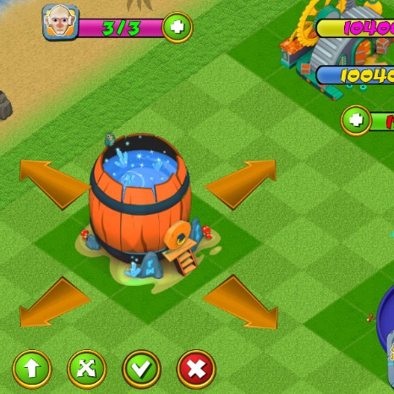
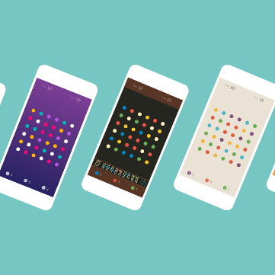


02
모바일 3D 게임 ‘Egg Farm’ 개발 과정
게임 기획 / 관련 에셋 수집 / 코딩 작업 / 실제 구현
게임 기획
관련 에셋 수집
∨ 실제 게임을 실행시켜 각 오브젝트들이 의도에
맞게 실행되는지 확인한다.
∨ 다양한 사용자들에게 베타버전을 제공 한 후
보완해야 할 부분을 찾는다.
∨ 계속적인 수정을 거쳐 최종 결과물을 도출해낸다.
코딩 작업
실제 구현

Slide 13
03
모바일 3D 게임 ‘Egg Farm’ 코딩 및 순서도

Slide 14
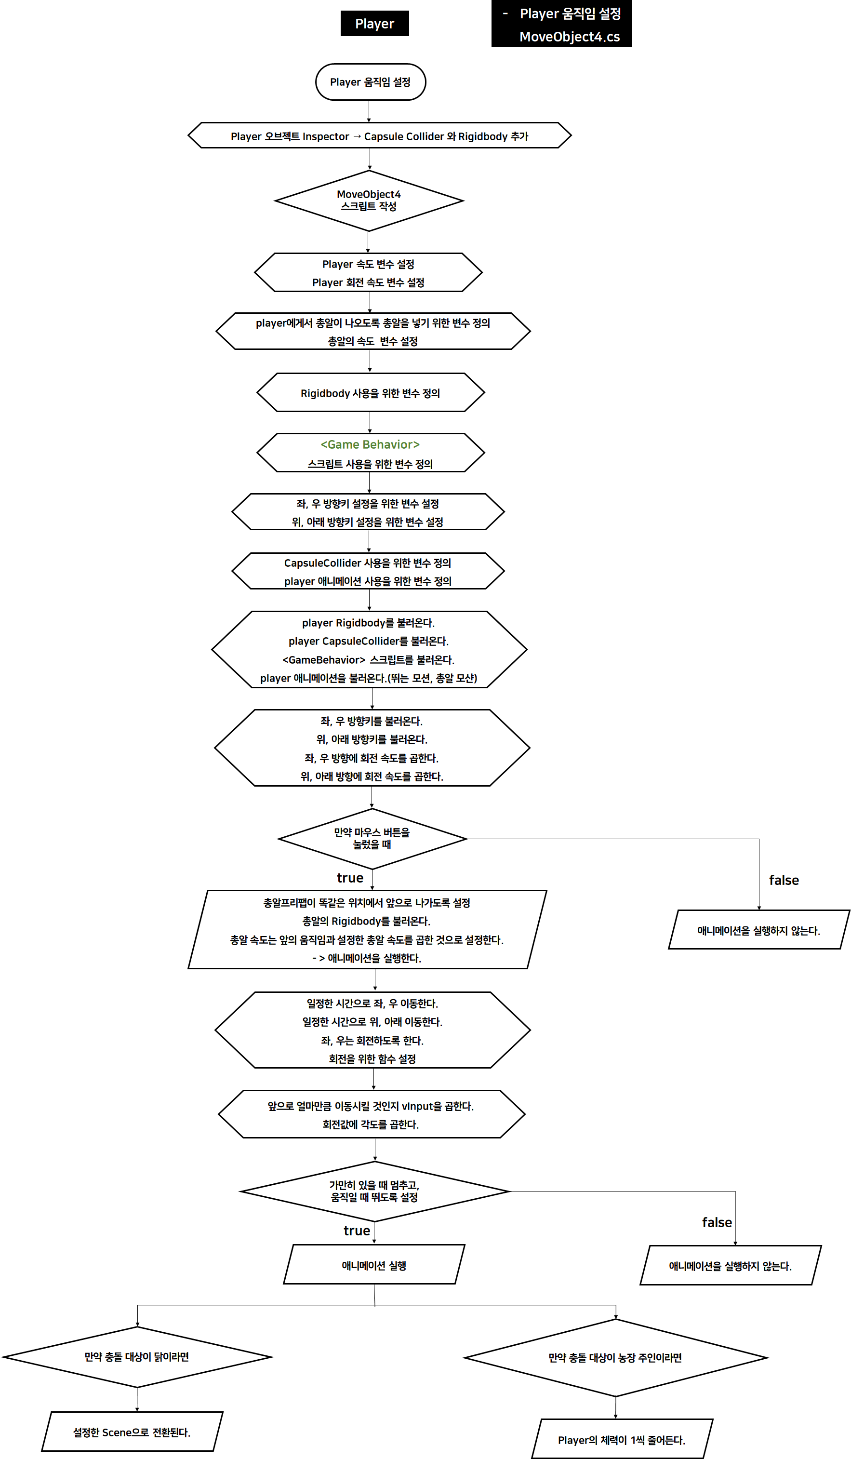
03
모바일 3D 게임 ‘Egg Farm’ 코딩 및 순서도
Player

Slide 15
03
모바일 3D 게임 ‘Egg Farm’ 코딩 및 순서도
Player
ㆍ Player의 움직임을 설정하고 싶다.
ㆍ Player 오브젝트 Inspector에서 Capsule Coilder와 Rigidbody를 추가한다.
ㆍ MoveObject4 스크립트를 작성한다.
ㆍ Player의 속도 변수를 설정한다. 그리고 Player의 회전 속도 변수를 설정한다.
ㆍ Player에게서 총알이 나오도록 총알을 넣기 위한 변수를 정의한다.
ㆍ 총알의 속도에 대한 변수를 설정한다.
ㆍ Rigidbody 사용을 위한 변수를 설정한다.
ㆍ Game Behavior 스크립트를 불러온다.
ㆍ 좌, 우 방향키 설정을 위한 변수를 설정한다.
ㆍ Player 애니메이션 사용을 위한 변수를 설정한다.

Slide 16
03
모바일 3D 게임 ‘Egg Farm’ 코딩 및 순서도
Player
ㆍ Player Rigidbody를 불러온다.
ㆍ Player Capsule Coilder를 불러온다.
ㆍ Game Behavior 스크립트를 불러온다.
ㆍ Player 애니메이션을 불러온다.(뛰는 모션, 총알 모션)
ㆍ 좌, 우 방향키를 불러온다.
ㆍ 위, 아래 방향키를 불러온다.
ㆍ 좌, 우 방향에 회전 속도를 곱한다.
ㆍ 위, 아래 방향에 회전 속도를 곱한다.

Slide 17
03
모바일 3D 게임 ‘Egg Farm’ 코딩 및 순서도
Player
ㆍ 만약 마우스 버튼을 눌렀을 때
- false : 애니메이션을 실행하지 않는다.
- true : 총알 프리팹이 똑같은 위치에서 앞으로 나가도록 설정한다.
총알의 Rigidbody를 불러온다.
총알의 속도는 앞의 움직임과 설정한 총알 속도를 곱한 것으로 설정한다.
-> 애니메이션을 실행한다.
ㆍ 일정 시간으로 좌, 우 이동한다.
ㆍ 일정 시간으로 위, 아래 이동한다.
ㆍ 좌, 우는 회전하도록 한다.
ㆍ 회전을 위한 함수를 설정한다.

Slide 18
03
모바일 3D 게임 ‘Egg Farm’ 코딩 및 순서도
Player
ㆍ 앞으로 얼마만큼 이동시킬 것인지 vinput을 곱한다.
ㆍ 회전값에 각도를 곱한다.
ㆍ Player의 속도 변수를 설정한다.
ㆍ Player의 회전 속도 변수를 설정한다.
ㆍ 가만히 있을 때 멈추고, 움직일 때 뛰도록 설정한다.
- false : 애니메이션을 실행하지 않는다.
- true : 애니메이션을 실행한다.
① 만약 충돌 대상이 닭이라면
-> 설정한 Scene으로 전환된다.
② 만약 충돌 대상이 농장 주인이라면
-> Player의 체력이 1씩 줄어든다.

Slide 19
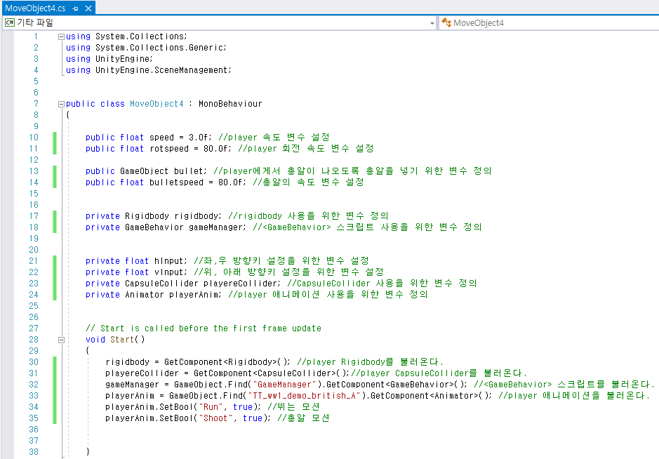
03
모바일 3D 게임 ‘Egg Farm’ 코딩 및 순서도
Player

Slide 20
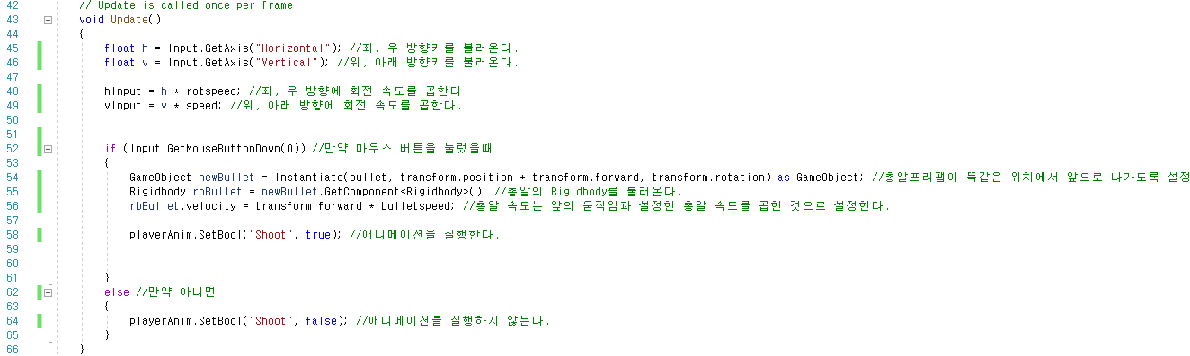
03
모바일 3D 게임 ‘Egg Farm’ 코딩 및 순서도
Player

Slide 21
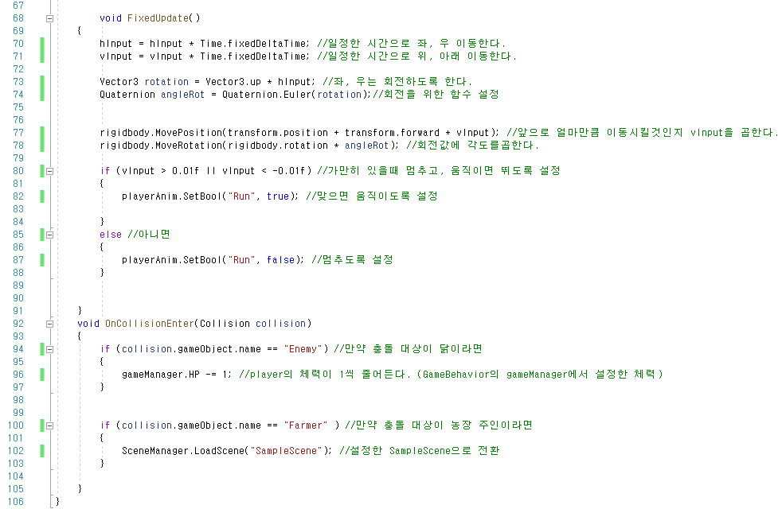
03
모바일 3D 게임 ‘Egg Farm’ 코딩 및 순서도
Player

Slide 22
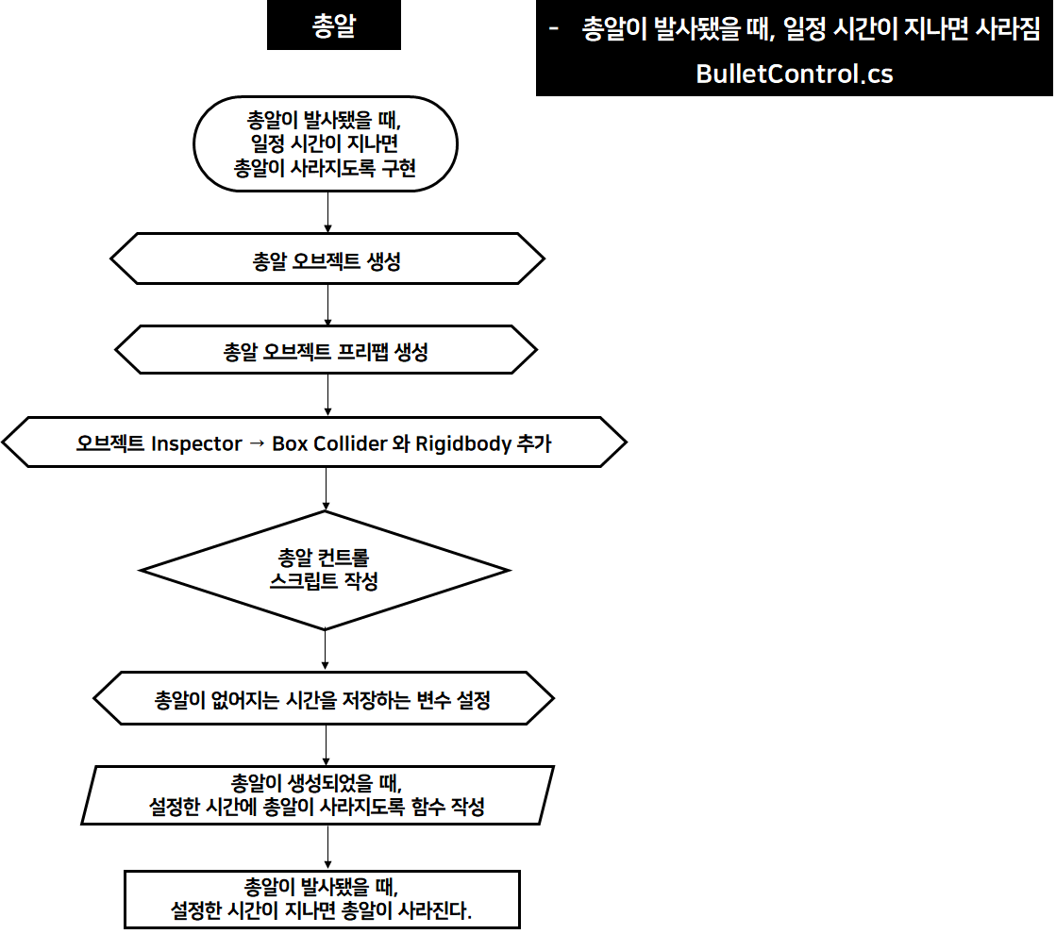
03
모바일 3D 게임 ‘Egg Farm’ 코딩 및 순서도
총알

Slide 23
03
모바일 3D 게임 ‘Egg Farm’ 코딩 및 순서도
총알
ㆍ 총알이 발사되면 일정 시간이 흐른 뒤, 총알이 사라지게 하고 싶다.
ㆍ 총알 오브젝트를 생성한다.
ㆍ 총알 오브젝트에 대한 프리팹을 생성한다.
ㆍ 오브젝트 Inspector 내에서 Box collider 와 Rigidbody를 추가한다.
ㆍ 총알 컨트롤 스크립트를 작성한다.
ㆍ 총알이 없어지는데 걸리는 시간을 저장하는 변수를 설정한다.
ㆍ 총알이 생성되었을 때, 앞서 설정한 시간이 지난 후 총알이 사라지도록 함수를 설정한다.
ㆍ 총알이 발사되었을 때, 설정한 시간이 지나면 총알이 사라진다.

Slide 24
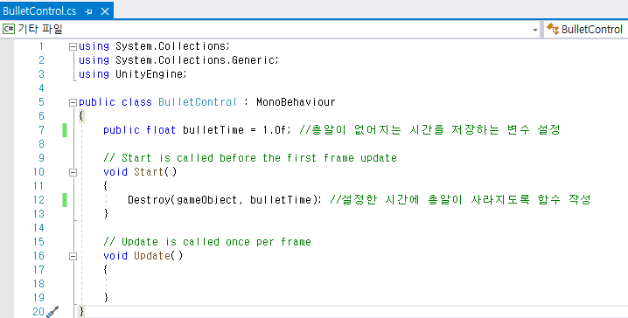
03
모바일 3D 게임 ‘Egg Farm’ 코딩 및 순서도
총알

Slide 25
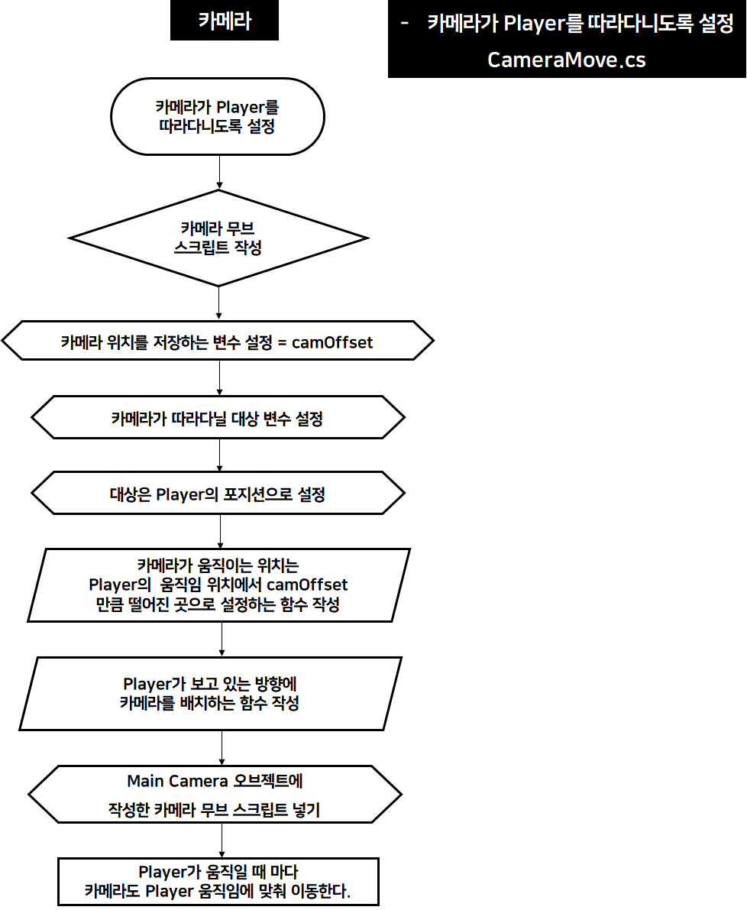
03
모바일 3D 게임 ‘Egg Farm’ 코딩 및 순서도
카메라

Slide 26
03
모바일 3D 게임 ‘Egg Farm’ 코딩 및 순서도
카메라
ㆍ 카메라가 Player를 따라다니도록 하고싶다.
ㆍ 카메라 무브 스크립트를 작성한다.
ㆍ 카메라 위치를 설정하는 변수를 ‘camOffset’로 설정한다.
ㆍ 카메라가 따라다닐 대상에 대한 변수를 설정한다.
ㆍ 그 대상은 Player의 포지션으로 설정한다.
ㆍ 카메라가 움직이는 위치는 Player의 움직임 위치에서 ‘camOffset’만큼 떨어진 곳으로 설정하는 함수를 작성한다.
ㆍ Player가 보고 있는 방향에 카메라를 배치하는 함수를 작성한다.
ㆍ Main Camera 오브젝트에 이전에 작성한 카메라 무브 스크립트를 넣는다.
ㆍ Player가 움직일 때 마다 카메라도 함께 움직인다.

Slide 27
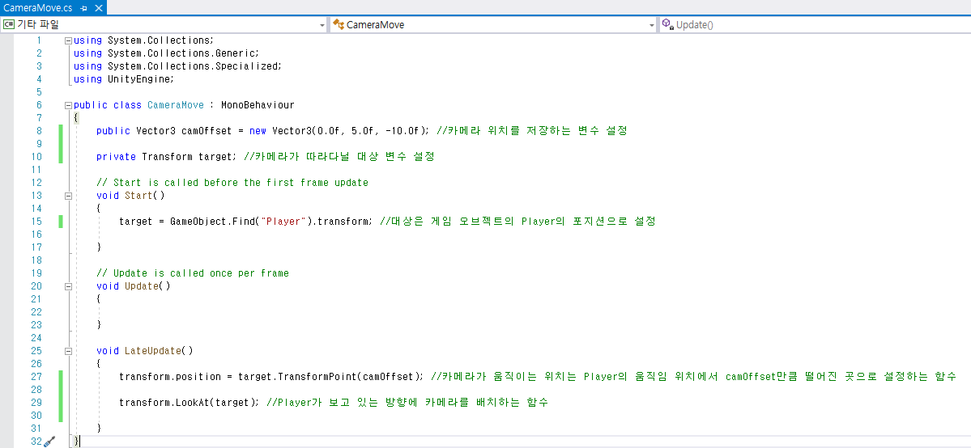
03
모바일 3D 게임 ‘Egg Farm’ 코딩 및 순서도
카메라

Slide 28
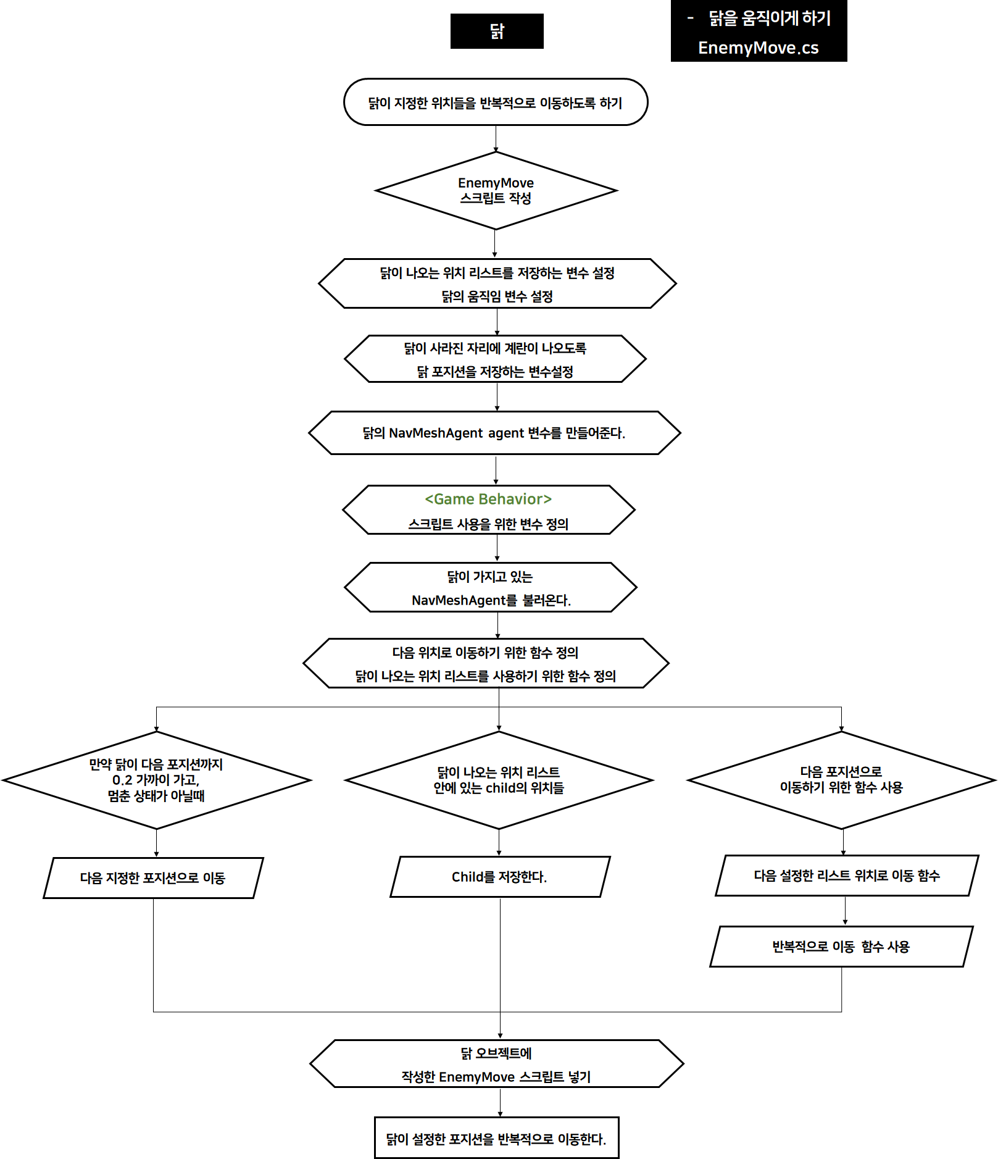
03
모바일 3D 게임 ‘Egg Farm’ 코딩 및 순서도
꼬꼬(닭) - 이동

Slide 29
03
모바일 3D 게임 ‘Egg Farm’ 코딩 및 순서도
꼬꼬(닭) - 이동
ㆍ 닭이 지정된 위치들을 반복적으로 이동하게 하고 싶다.
ㆍ EnemyMove 스크립트를 작성한다.
ㆍ 닭이 나오는 위치 리스트를 저장하는 변수를 설정한다.
ㆍ 닭의 움직임에 대한 변수를 설정한다.
ㆍ 닭의 NavMeshAgent agent 변수를 만든다.
ㆍ Game Behavior 스크립트를 불러온다.
ㆍ 닭이 가지고 있는 NavMeshAgent를 불러온다.
ㆍ 다음 위치로 이동하기 위한 함수를 정의한다.
ㆍ 닭이 나오는 위치 리스트를 사용하기 위한 함수를 정의한다.

Slide 30
03
모바일 3D 게임 ‘Egg Farm’ 코딩 및 순서도
꼬꼬(닭) - 이동
① 만약 닭이 다음 포지션까지 0.2 만큼 가까이 가고, 멈춘 상태가 아니라면
-> 다음 지정한 포지션으로 닭이 이동한다.
② 닭이 나오는 위치 리스트 안에 있는 child의 위치들
-> child를 저장한다.
③ 다음 포지션으로 이동하기 위한 함수 사용
-> 다음 설정한 리스트 위치로 이동 함수
-> 반복적으로 이동 함수 사용
ㆍ 닭 오브젝트에 작성한 EnemyMove 스크립트를 넣는다.
ㆍ 닭이 설정한 포지션을 반복적으로 이동한다.

Slide 31
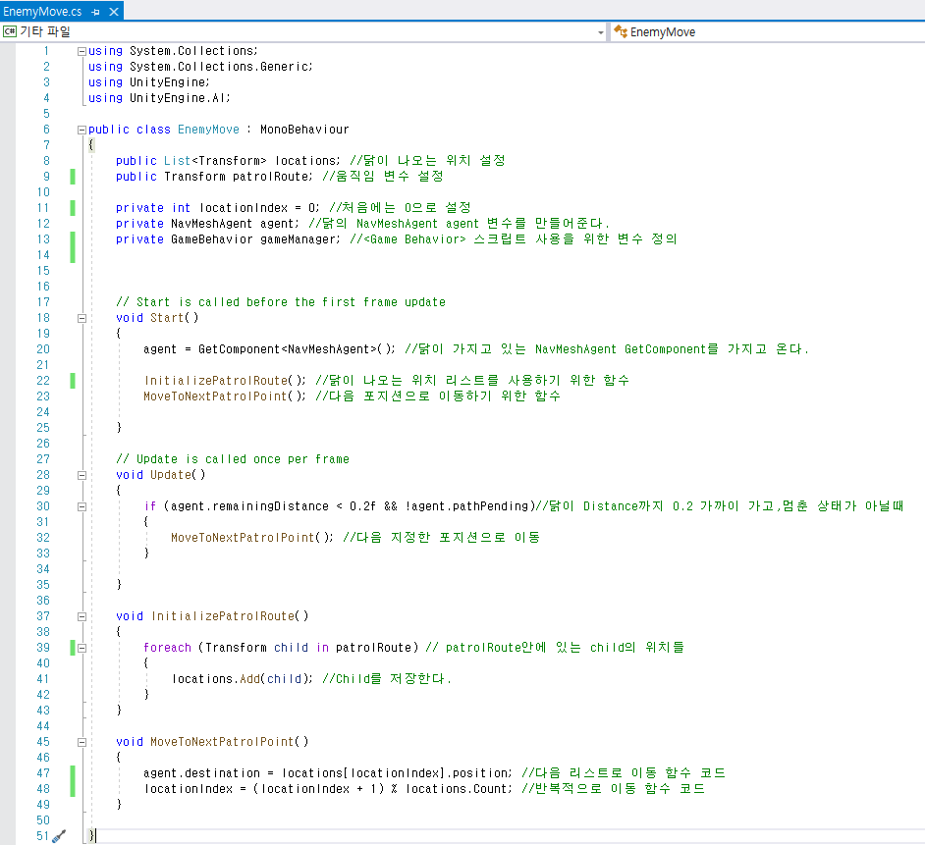
03
모바일 3D 게임 ‘Egg Farm’ 코딩 및 순서도
꼬꼬(닭) - 이동

Slide 32
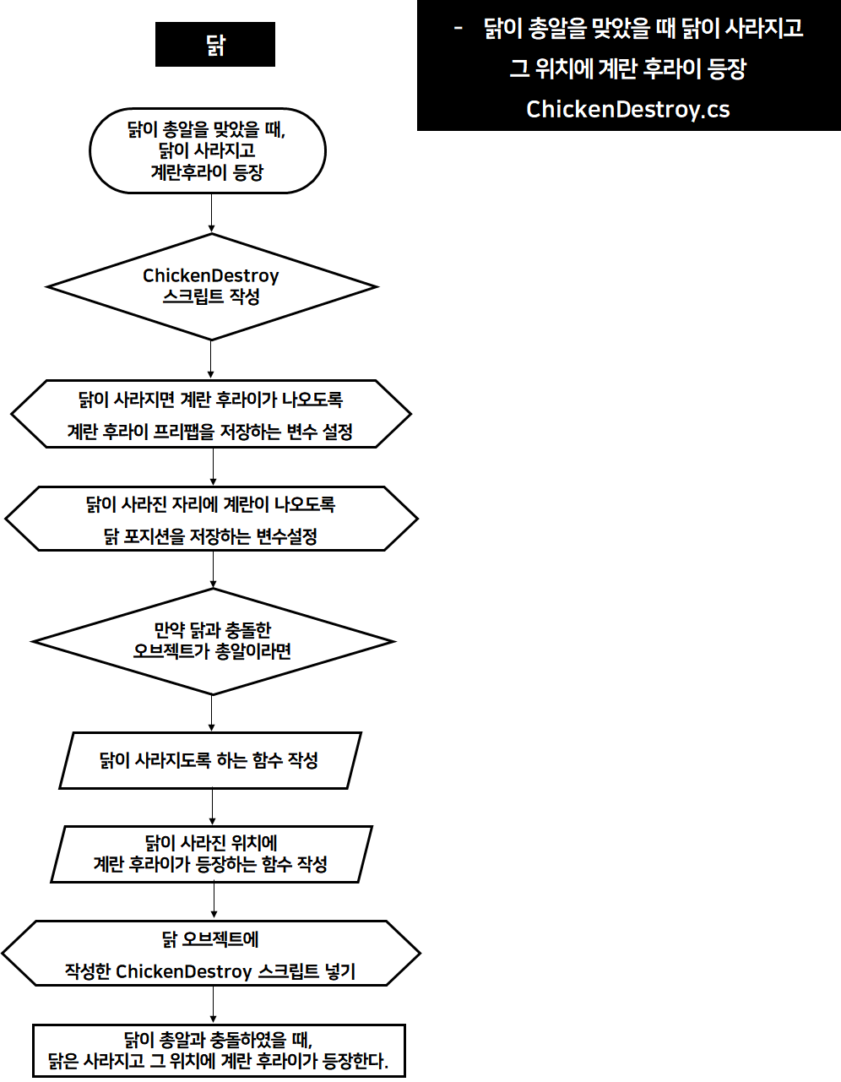
03
모바일 3D 게임 ‘Egg Farm’ 코딩 및 순서도
꼬꼬(닭) - 사라짐

Slide 33
03
모바일 3D 게임 ‘Egg Farm’ 코딩 및 순서도
꼬꼬(닭) - 사라짐
ㆍ 닭이 총알을 맞았을 때, 닭이 사라지고 계란 후라이가 나타나게 하고 싶다.
ㆍ ChickenDestroy 스크립트를 작성한다.
ㆍ 닭이 사라지면 계란 후라이가 나오도록 계란 후라이 프리팹을 저장하는 변수를 설정한다.
ㆍ 닭이 사라진 자리에 계란 후라이가 나오도록 닭 포지션을 저장하는 변수를 설정한다.
ㆍ 만약 닭과 충돌한 오브젝트가 총알이라면
ㆍ 닭이 사라지도록 하는 함수를 작성한다.
ㆍ 닭이 사라진 위치에 계란 후라이가 등장하는 함수를 작성한다.
ㆍ 닭 오브젝트에 작성한 ChickenDestroy 스크립트를 넣는다.
ㆍ 닭과 총알이 충돌했을 때, 닭은 사라지고 그 위치에 계란 후라이가 등장한다.

Slide 34
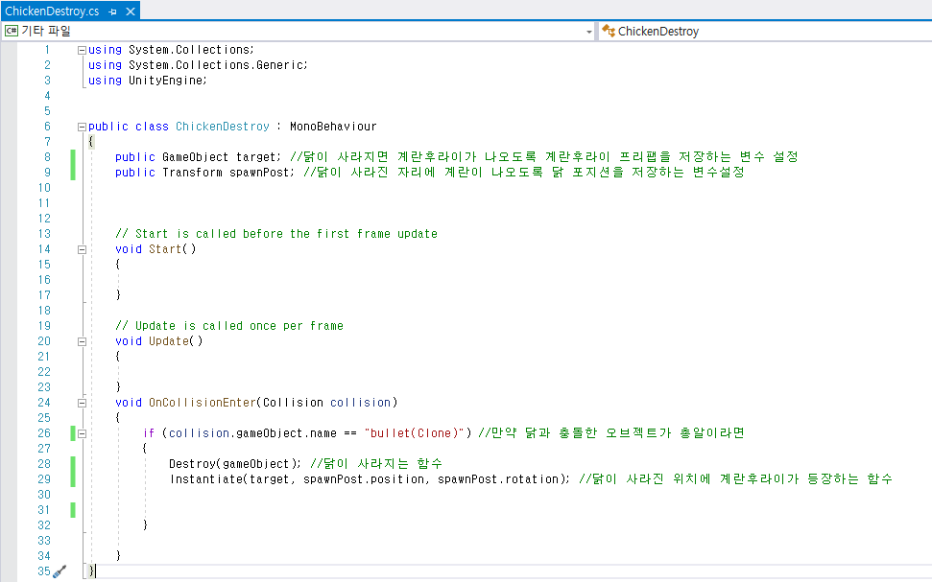
03
모바일 3D 게임 ‘Egg Farm’ 코딩 및 순서도
꼬꼬(닭) - 사라짐

Slide 35
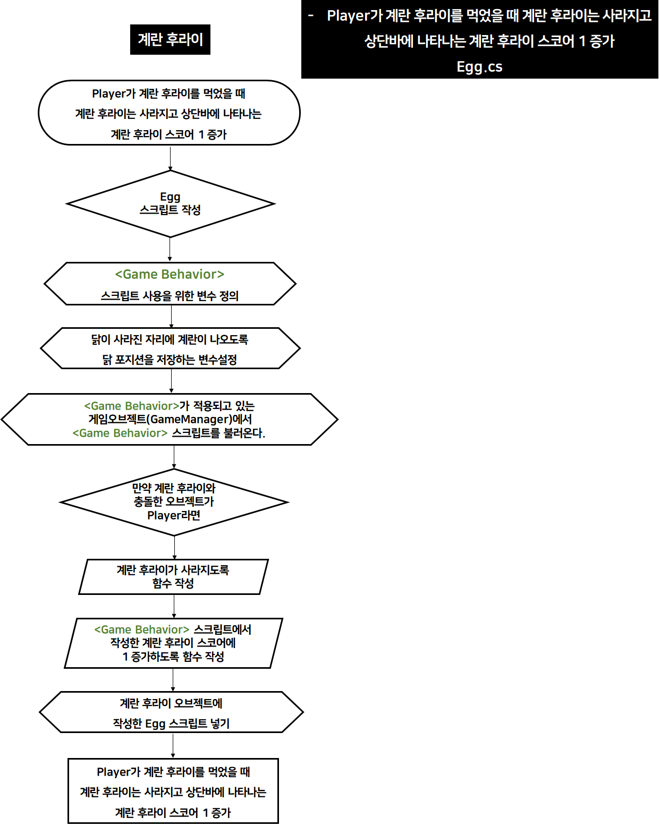
03
모바일 3D 게임 ‘Egg Farm’ 코딩 및 순서도
계란후라이

Slide 36
03
모바일 3D 게임 ‘Egg Farm’ 코딩 및 순서도
계란후라이
ㆍ Player가 계란후라이를 먹었을 때, 계란후라이는 사라지고 왼쪽 상단의
계란후라이 스코어가 1 증가하게 하고 싶다.
ㆍ Egg 스크립트를 작성한다.
ㆍ Game Behavior 스크립트를 불러온다.
ㆍ 닭이 사라진 자리에 계란후라이가 나오도록 닭 포지션을 저장하는 변수를 설정한다.
ㆍ Game Behavior가 적용되고 있는 게임 오브젝트(GameManager)에서 Game Behavior 스크립트를 불러온다.

Slide 37
03
모바일 3D 게임 ‘Egg Farm’ 코딩 및 순서도
계란후라이
ㆍ 만약 계란후라이와 충돌한 오브젝트가 Player라면
ㆍ 계란후라이가 사라지도록 스크립트를 작성한다.
ㆍ Game Behavior 스크립트에서 작성한 계란후라이 스코어에 1 증가하도록 함수를 설정한다.
ㆍ 계란후라이 오브젝트에 작성한 Egg 스크립트를 넣는다.
ㆍ Player가 계란후라이를 먹었을 때, 계란후라이는 사라지고 왼쪽 상단의 계란후라이 스코어가 1 증가한다.

Slide 38
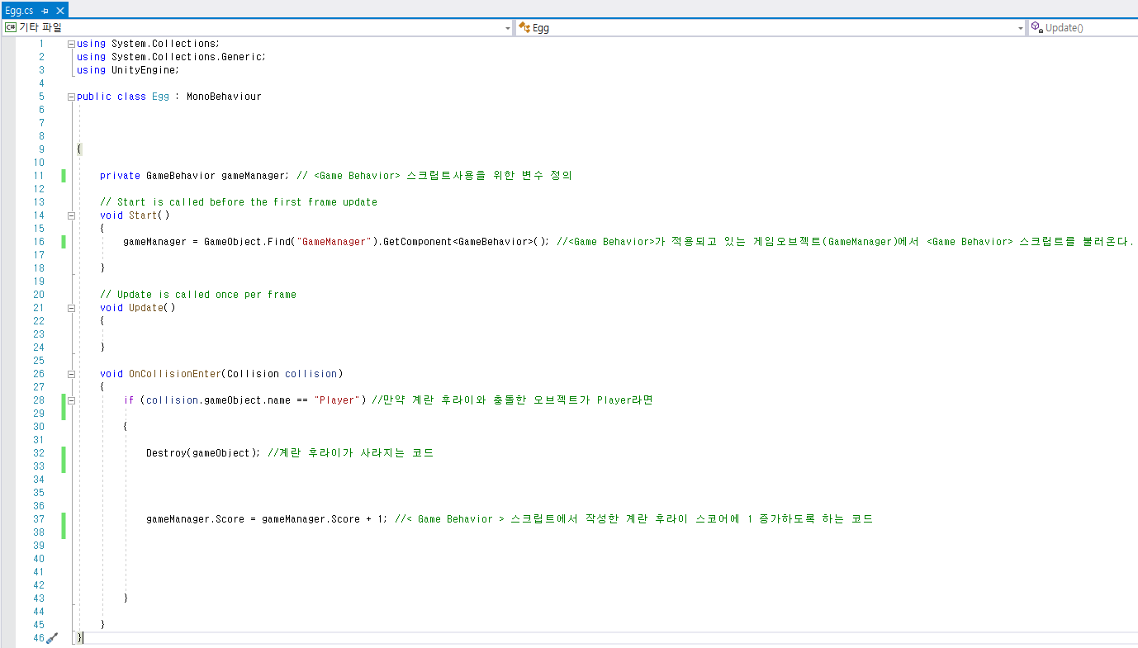
03
모바일 3D 게임 ‘Egg Farm’ 코딩 및 순서도
계란후라이

Slide 39
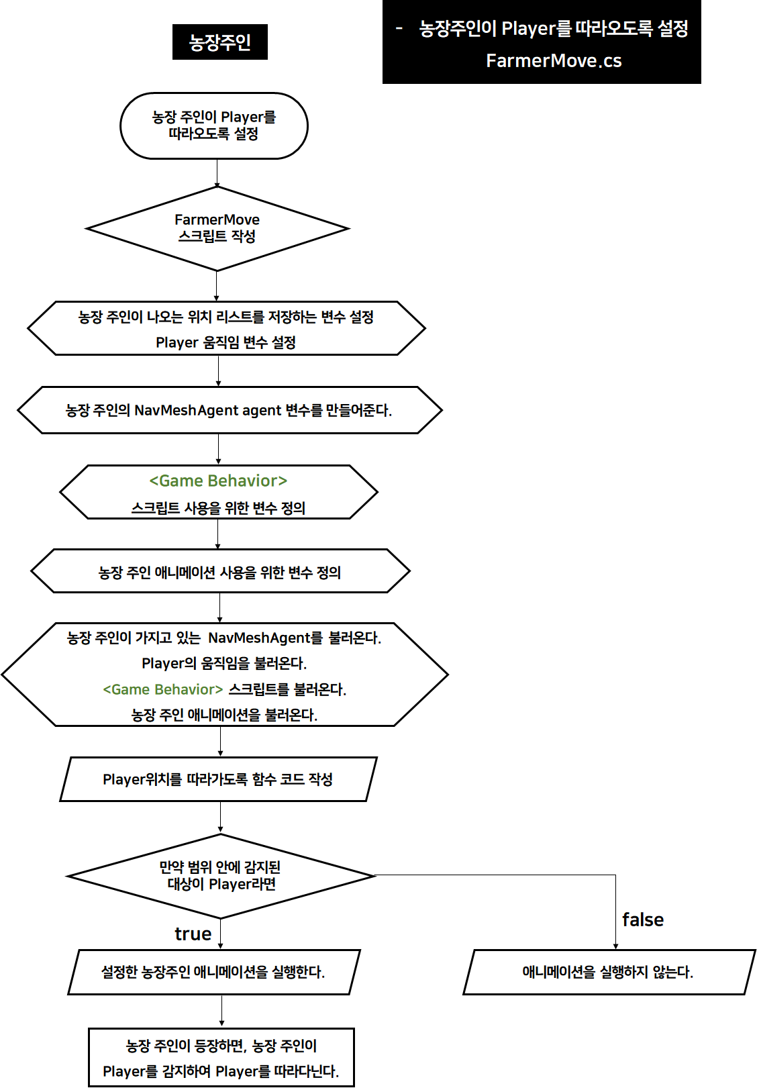
03
모바일 3D 게임 ‘Egg Farm’ 코딩 및 순서도
파머씨(농장 주인)

Slide 40
03
모바일 3D 게임 ‘Egg Farm’ 코딩 및 순서도
파머씨(농장 주인)
ㆍ 농장 주인이 Player를 따라오도록 하고 싶다.
ㆍ FarmerMove 스크립트를 작성한다.
ㆍ 농장 주인이 나오는 위치 리스트를 저장하는 변수를 설정한다.
ㆍ Player 움직임 변수를 설정한다.
ㆍ 농장 주인의 NavMeshAgent agent 변수를 만들어준다.
ㆍ Game Behavior 스크립트를 불러온다.
ㆍ 농장 주인 애니메이션 사용을 위한 변수를 정의해 준다.
ㆍ 농장 주인이 가지고 있는 NavMeshAgent agent를 불러온다.
ㆍ Player의 움직임을 불러온다.

Slide 41
03
모바일 3D 게임 ‘Egg Farm’ 코딩 및 순서도
파머씨(농장 주인)
ㆍ Game Behavior 스크립트를 불러온다.
ㆍ 농장 주인 애니메이션을 불러온다.
ㆍ Player 위치를 따라가도록 함수 코드를 작성한다.
ㆍ 만약 범위 내에 감지된 대상이 Player라면
- false : 애니메이션을 실행하지 않는다.
- true : 설정한 농장 주인 애니메이션을 실행한다.
ㆍ 농장 주인이 등장하면, 농장 주인이 Player를 감지하여 Player를 따라다닌다.

Slide 42
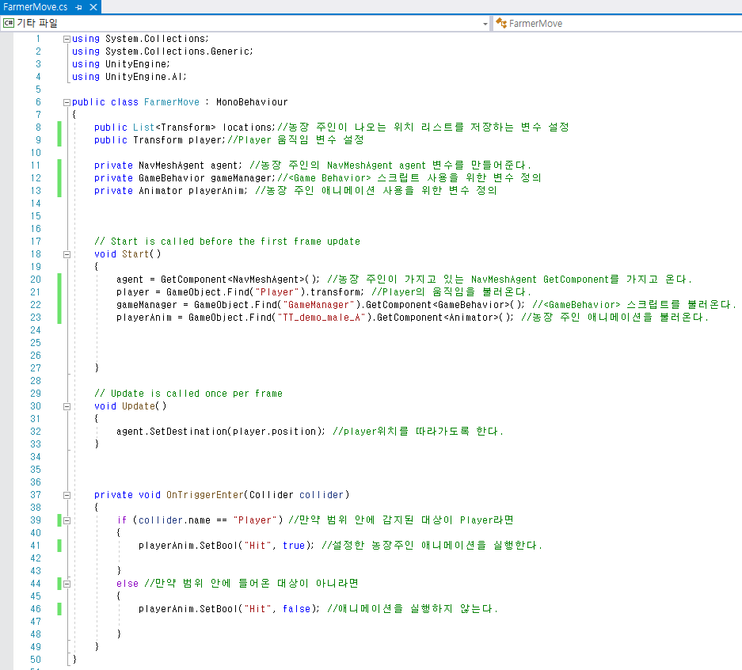
03
모바일 3D 게임 ‘Egg Farm’ 코딩 및 순서도
파머씨(농장 주인)

Slide 43
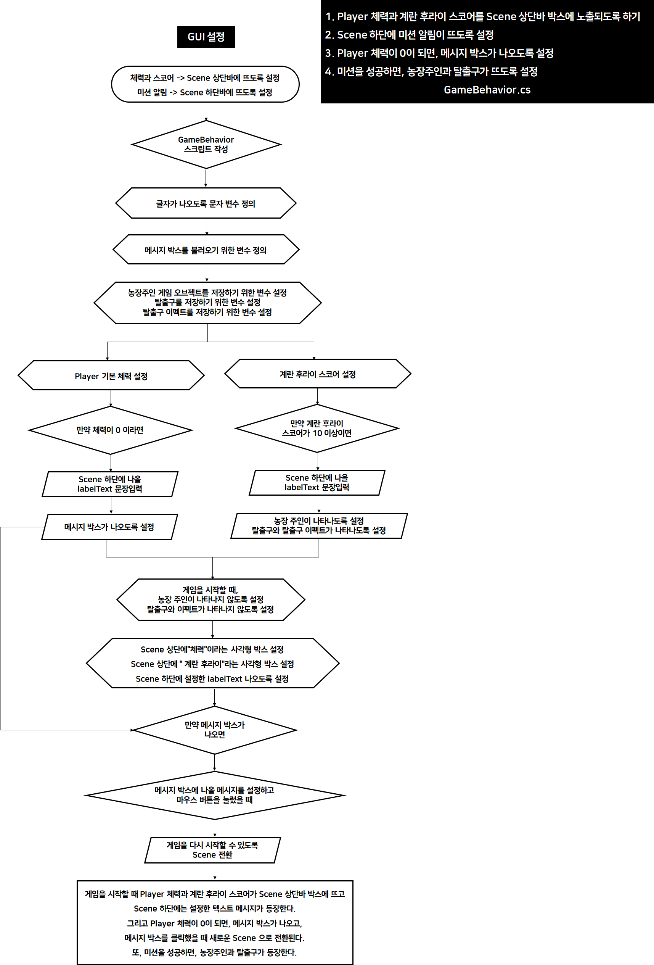
03
모바일 3D 게임 ‘Egg Farm’ 코딩 및 순서도
GUI 설정

Slide 44
03
모바일 3D 게임 ‘Egg Farm’ 코딩 및 순서도
GUI 설정
① Player 기본 체력을 설정한다.
-> 만약 체력이 0이라면
-> Scene 하단 바에 나올 labelText 문장을 입력한다.
-> 메시지 박스가 나오도록 설정한다.
② 계란후라이 스코어를 설정한다.
-> 만약 계란후라이 스코어가 10 이상이라면
-> Scene 하단 바에 나올 labelText 문장을 입력한다.
-> 농장 주인이 나타나도록 설정한다. /
ㆍ 탈출구와 탈출구 이펙트가 함께 나오도록 설정한다.

Slide 45
03
모바일 3D 게임 ‘Egg Farm’ 코딩 및 순서도
GUI 설정
ㆍ 체력과 스코어를 Scene 왼쪽 상단에 뜨게 하고싶다.
ㆍ 미션 알림을 Scene 하단 바에 뜨게 하고싶다.
ㆍ GameBehavior 스크립트를 작성한다.
ㆍ 글자가 나오도록 문자 변수를 정의한다.
ㆍ 메시지 박스를 불러오기 위한 변수를 정의한다.
ㆍ 농장 주인 게임 오브젝트를 저장하기 위한 변수를 설정한다.
ㆍ 탈출구를 저장하기 위한 변수를 설정한다.
ㆍ 탈출구 이펙트를 저장하기 위한 변수를 설정한다.

Slide 46
03
모바일 3D 게임 ‘Egg Farm’ 코딩 및 순서도
GUI 설정
ㆍ 게임을 시작할 때, 농장 주인이 나타나지 않도록 설정한다.
ㆍ 탈출구와 탈출구 이펙트가 나타나지 않도록 설정한다.
ㆍ Scene 상단에 “체력”이라는 사각형 박스를 설정한다.
ㆍ Scene 상담에 “계란후라이“라는 사각형 박스를 설정한다.
ㆍ Scene 하단에 이전에 설정한 labelText가 나오도록 설정한다.

Slide 47
03
모바일 3D 게임 ‘Egg Farm’ 코딩 및 순서도
GUI 설정
ㆍ 만약 메시지 박스가 나온다면
ㆍ 메시지 박스에 나올 메시지를 설정하고, 마우스 버튼을 눌렀을 때
ㆍ 게임을 다시 시작할 수 있도록 Scene을 전환한다.
ㆍ 게임을 시작할 때, Player 체력과 계란후라이 스코어가 Scene 왼쪽 상단 박스에 뜬다.
ㆍ Scene 하단에는 설정한 텍스트 메시지가 나타난다.
ㆍ Player의 체력이 0이 되면, 메시지 박스가 나온다.
ㆍ 해당 메시지 박스를 클릭하면 새로운 Scene으로 전환된다.
ㆍ 만약 계란후라이를 모으는 미션을 성공하면 농장 주인과 탈출구가 등장한다.

Slide 48
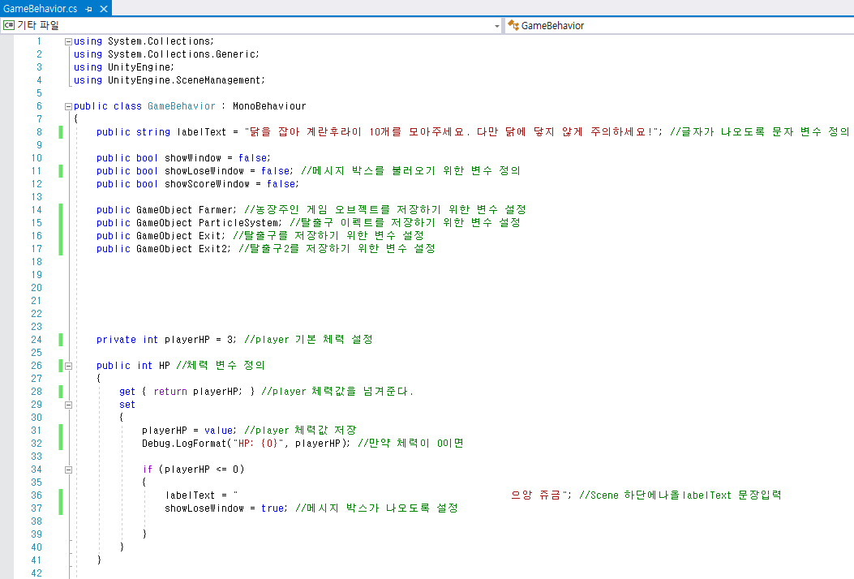
03
모바일 3D 게임 ‘Egg Farm’ 코딩 및 순서도
GUI 설정

Slide 49
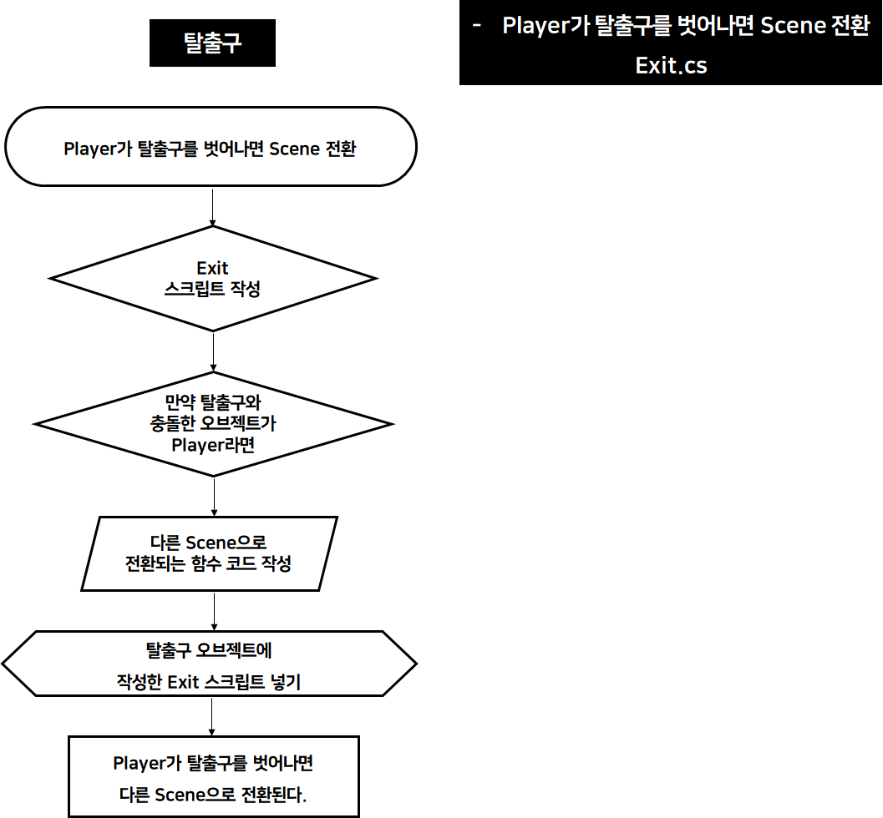
03
모바일 3D 게임 ‘Egg Farm’ 코딩 및 순서도
탈출구

Slide 50
03
모바일 3D 게임 ‘Egg Farm’ 코딩 및 순서도
탈출구
ㆍ Player가 탈출구를 벗어나면 Scene이 전환되게 하고싶다.
ㆍ Exit 스크립트를 작성한다.
ㆍ 만약 탈출구와 충돌한 오브젝트가 Player라면
ㆍ 다른 Scene으로 전환되는 함수 코드를 작성한다.
ㆍ 탈출구 오브젝트에 이전에 작성한 Exit 스크립트를 넣는다.
ㆍ Player가 탈출구를 벗어나면 다른 Scene으로 전환된다.

Slide 51
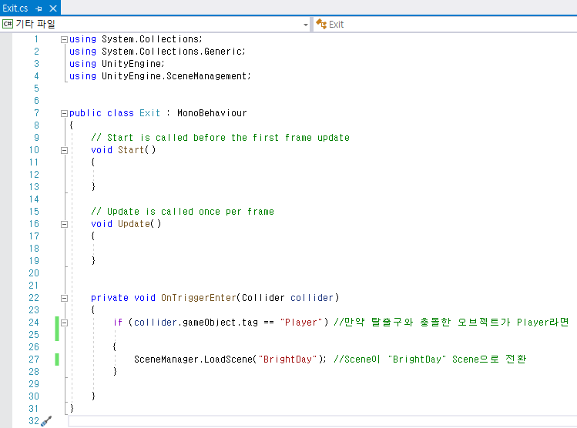
03
모바일 3D 게임 ‘Egg Farm’ 코딩 및 순서도
탈출구

Slide 52
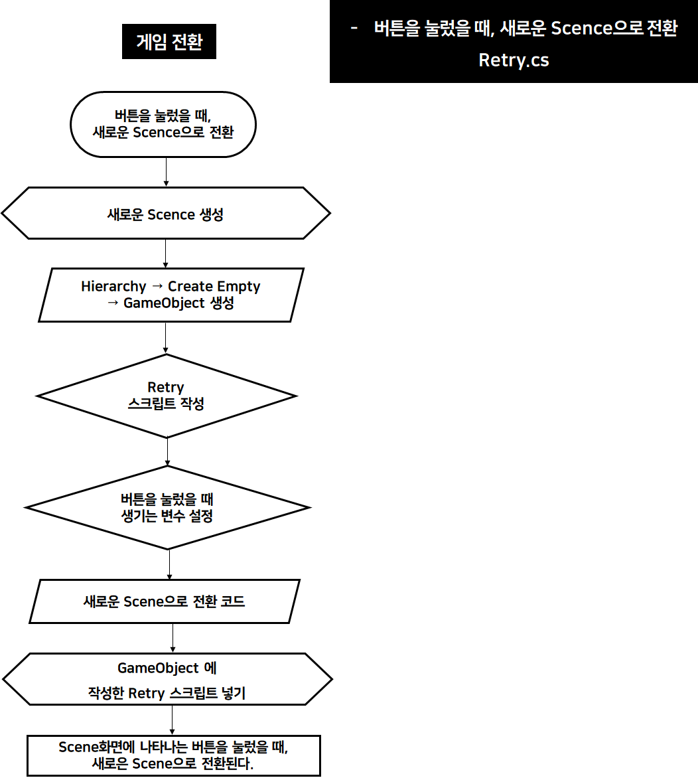
03
모바일 3D 게임 ‘Egg Farm’ 코딩 및 순서도
게임 Scene 전환

Slide 53
03
모바일 3D 게임 ‘Egg Farm’ 코딩 및 순서도
게임 Scene 전환
ㆍ 버튼을 눌렀을 때, 새로운 Scene으로 전환되게 하고싶다.
ㆍ 새로운 Scene을 생성한다.
ㆍ Hierarchy내의 Create Empty에서 GameObject를 생성한다.
ㆍ Retry 스크립트를 작성한다.
ㆍ 버튼을 눌렀을 때 생기는 변수를 설정한다.
ㆍ새로운 Scene으로 전환 코드.
ㆍ Game Object에 앞서 작성한 Retry 스크립트를 넣는다.
ㆍ Scene 화면에 나타나는 버튼을 눌렀을 때, 새로운 Scene으로 전환된다.

Slide 54
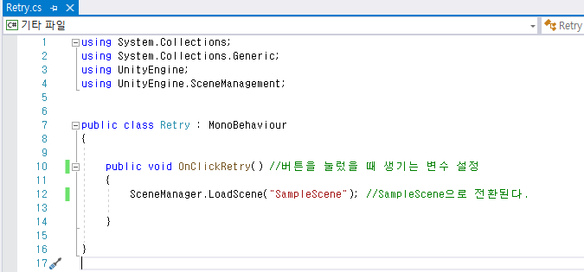
03
모바일 3D 게임 ‘Egg Farm’ 코딩 및 순서도
게임 Scene 전환

Slide 55
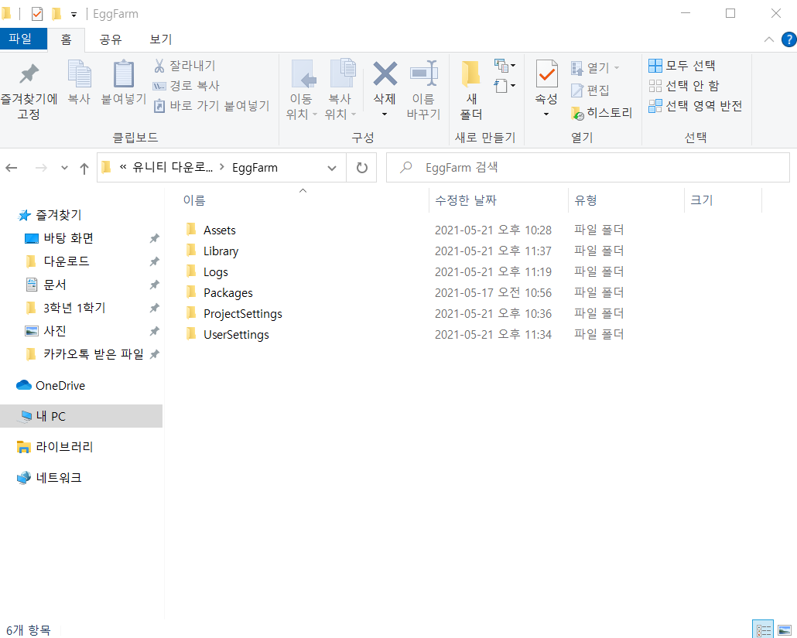
03
모바일 3D 게임 ‘Egg Farm’ 코딩 및 순서도
생성된 파일들

Slide 56
04
실제 게임 구현 모습

Slide 57
04
실제 게임 구현 모습
게임 방법 및 실제 구현 모습
▼ GAME RULE ▼
▶ 방향키와 마우스 왼쪽 버튼을 이용해 꼬꼬를 사냥한다.
▶ 꼬꼬 사냥을 통해 10개의 계란후라이를 획득한다.
▶ 만약 꼬꼬와 3번 이상 충돌하면 게임은 종료된다.
▶ 획득 후 나타난 파머씨를 피해 농장을 탈출한다.
▶ 만약 파머씨와 충돌하면 게임은 종료된다.

Slide 58
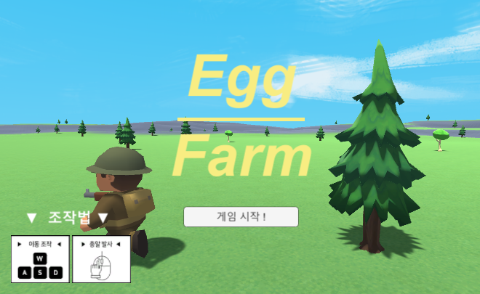
04
실제 게임 구현 모습
게임 방법 및 실제 구현 모습

Slide 59
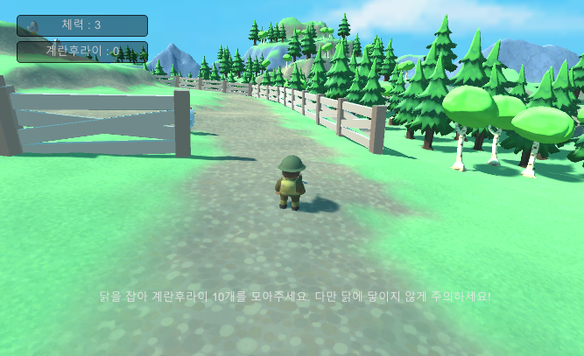
04
실제 게임 구현 모습
게임 방법 및 실제 구현 모습

Slide 60
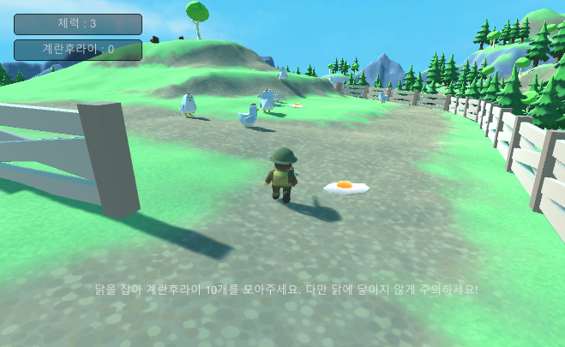
04
실제 게임 구현 모습
게임 방법 및 실제 구현 모습

Slide 61
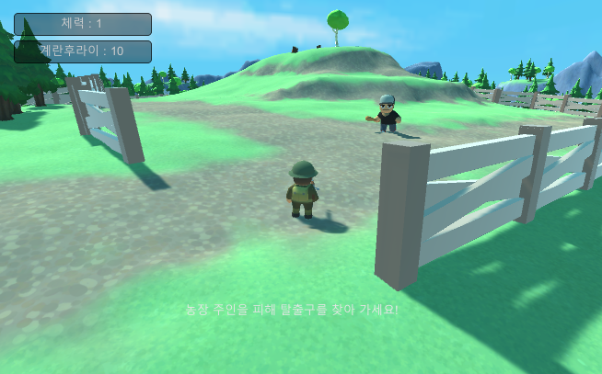
04
실제 게임 구현 모습
게임 방법 및 실제 구현 모습

Slide 62
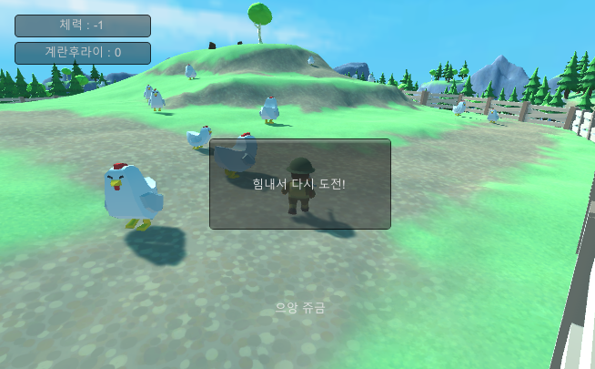
04
실제 게임 구현 모습
게임 방법 및 실제 구현 모습

Slide 63
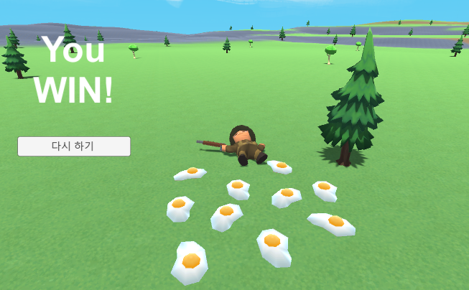
04
실제 게임 구현 모습
게임 방법 및 실제 구현 모습

Slide 64
Mobile 3D Game
‘Egg Farm’
THANK YOU
20160241 김미소
20160247 오은주
20160285 하주성

